Slide 1
Kelompok baking soda
Mailany – 4311931003
Rohima Putri Amalia – 4311811043
Mega Hasanatang – 4311811035

Slide 2
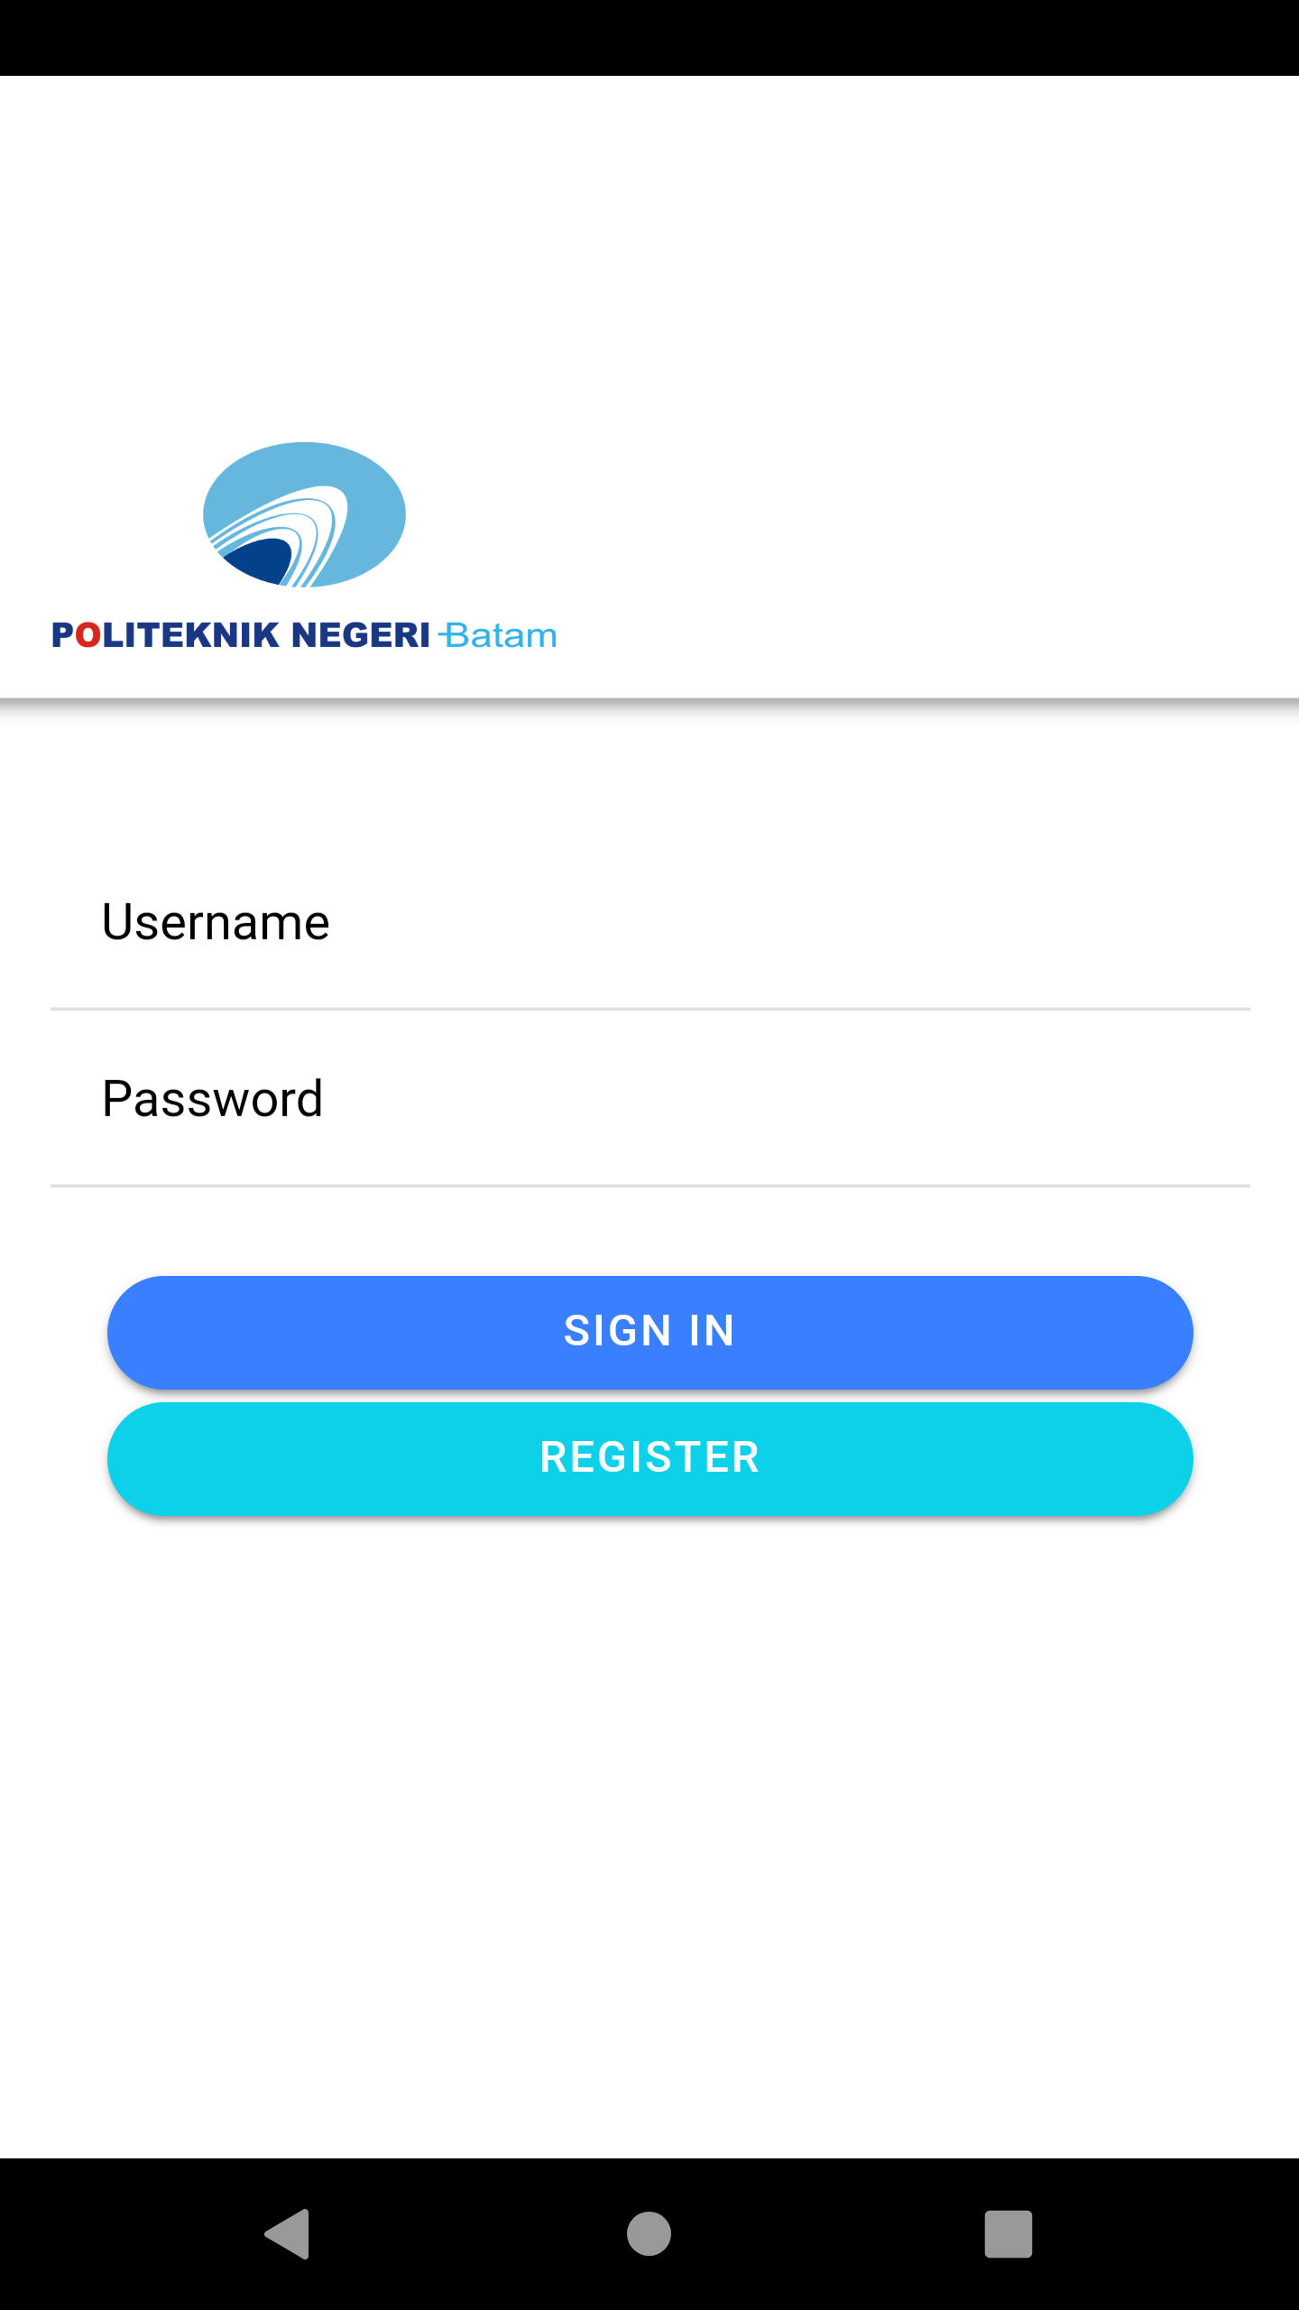
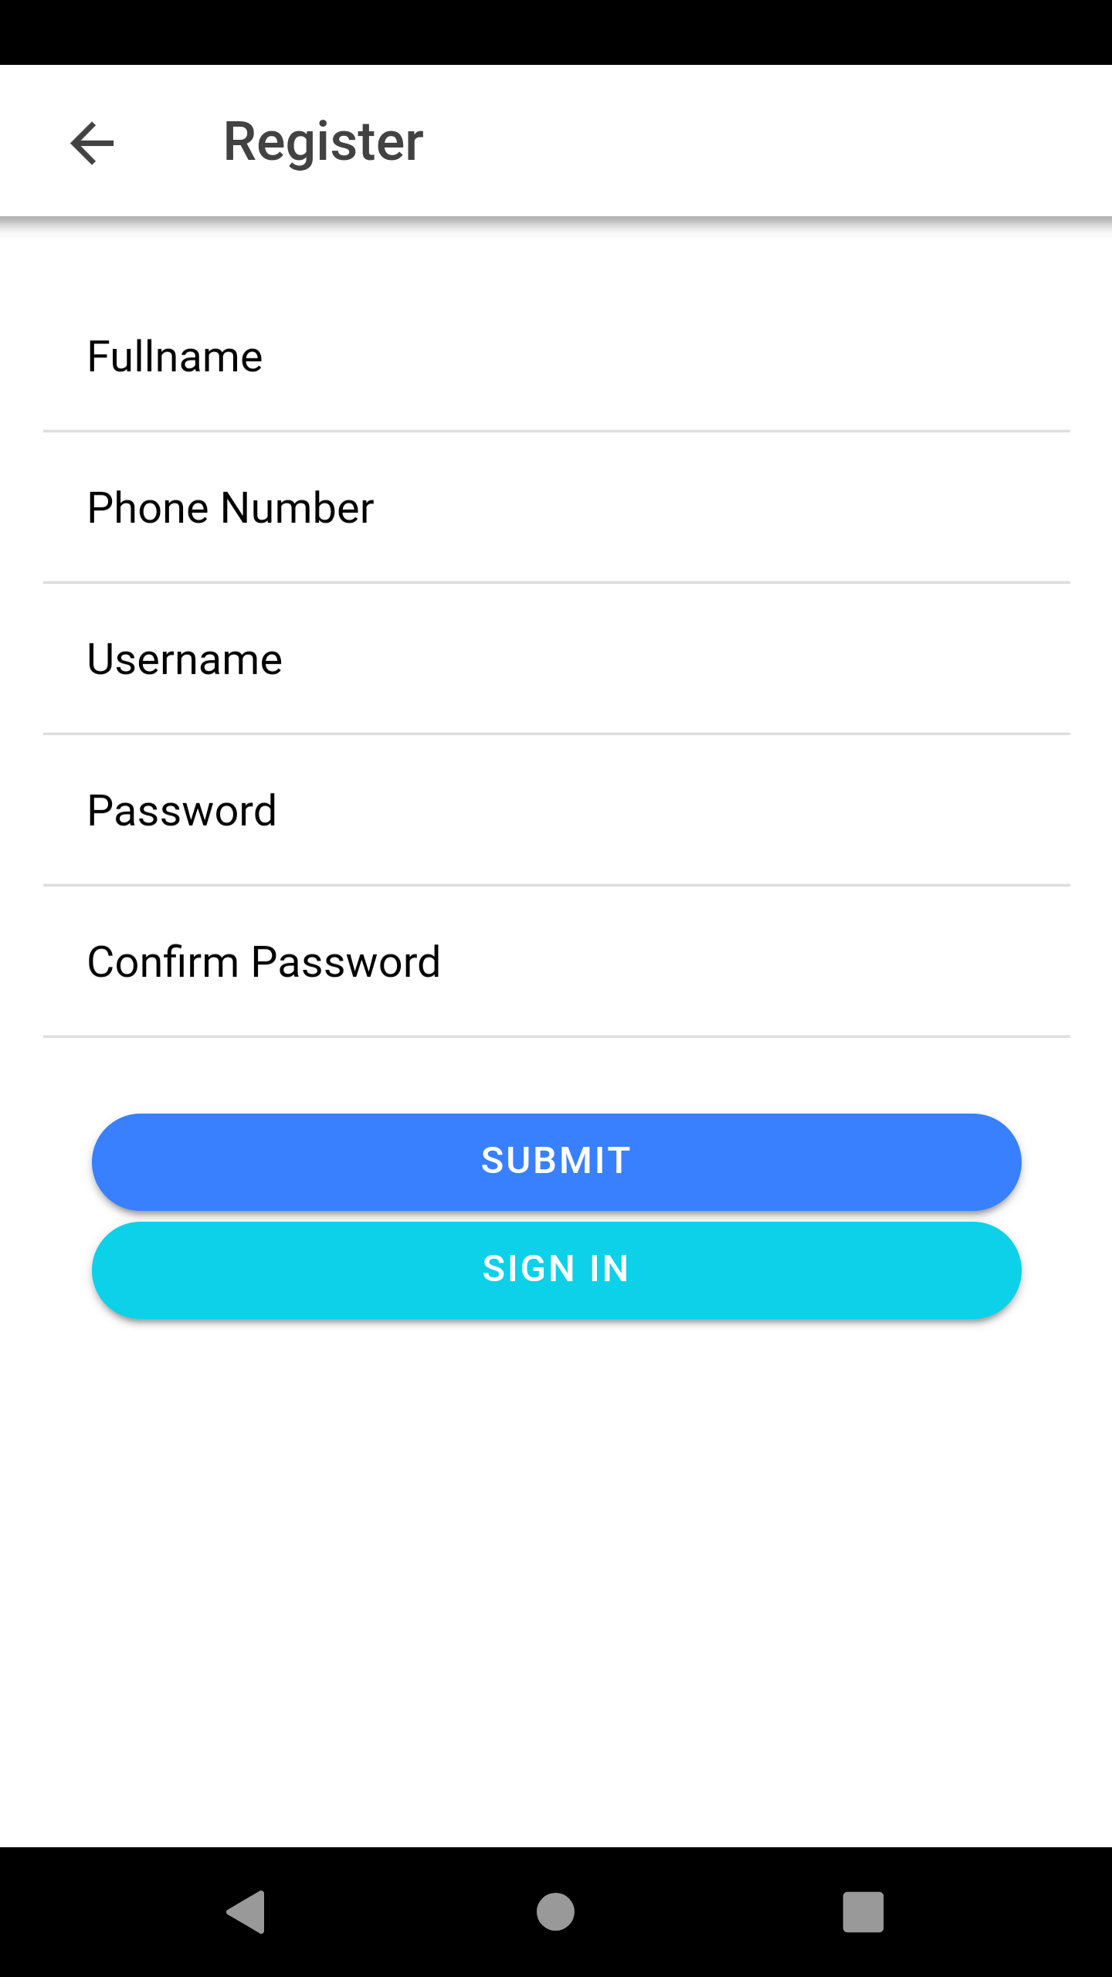
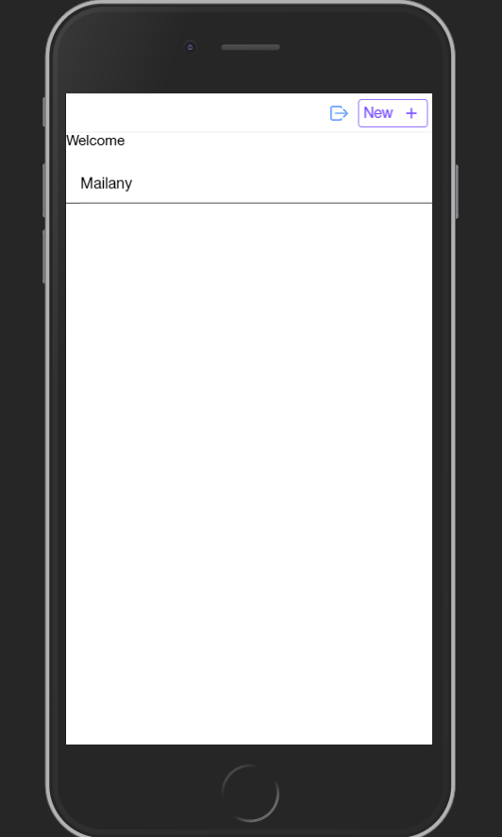
implementasi

Slide 3
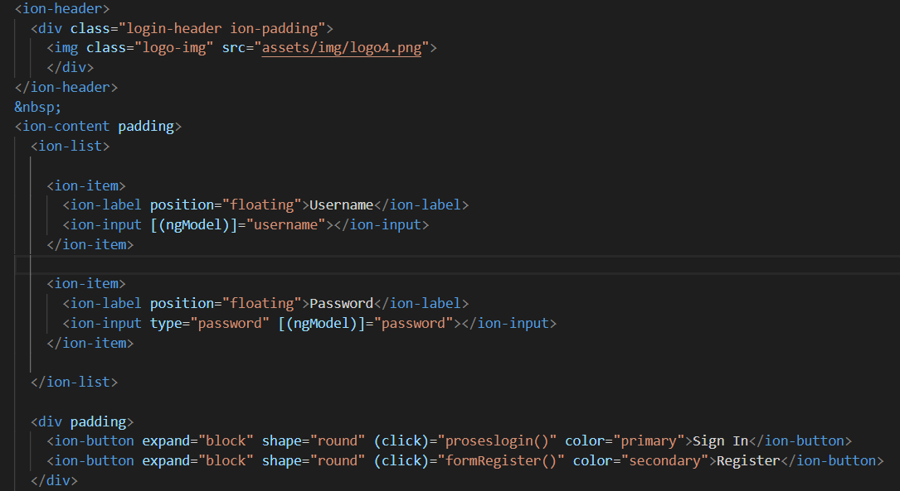
Menu UTAMA
Kode:

Slide 4
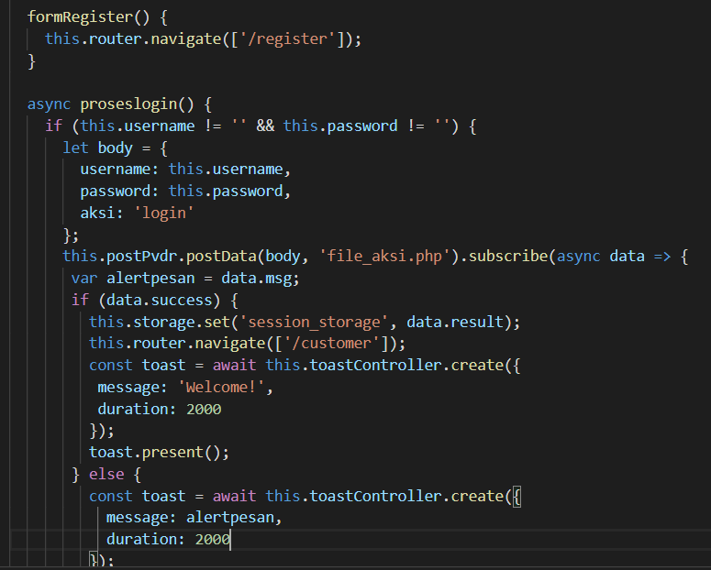
Menu UTAMA
TS:

Slide 5
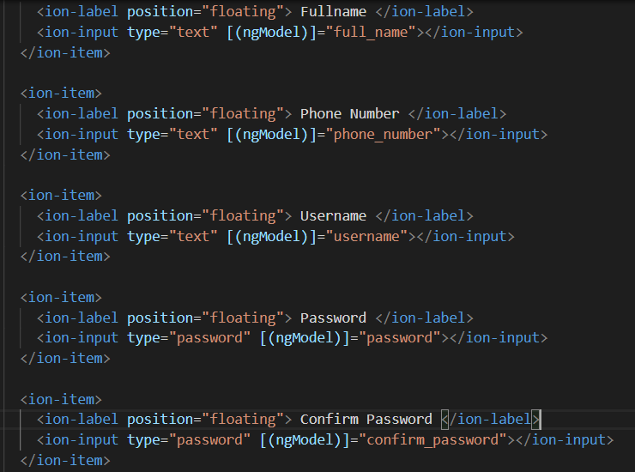
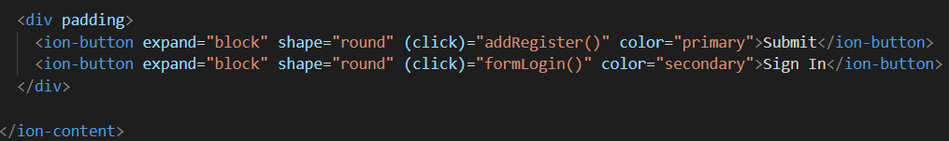
Menu REGISTRASI
Kode:

Slide 6
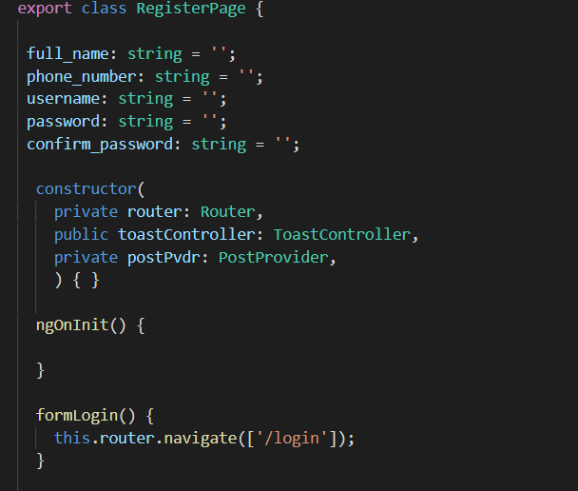
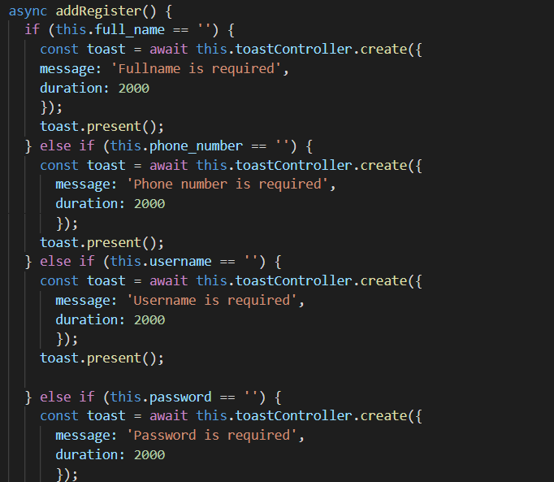
Menu REGISTRASI
TS:

Slide 7
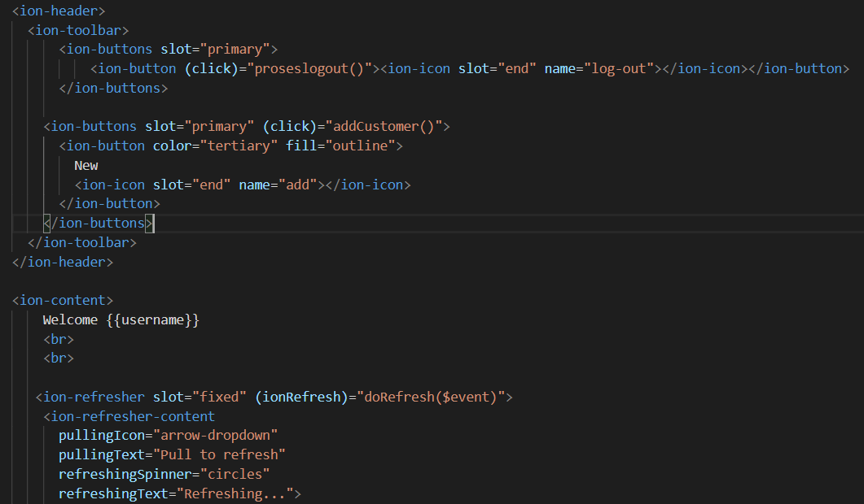
Menu AUTH LOGIN
Kode:

Slide 8
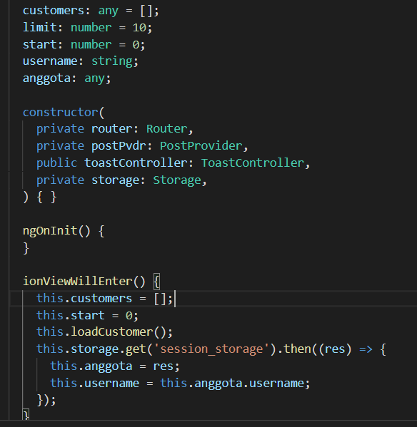
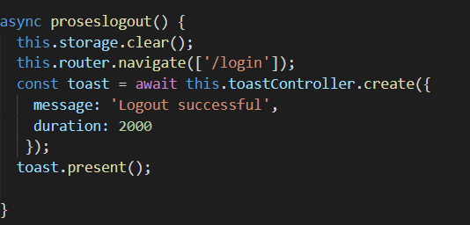
Menu AUTH LOGIN
TS:

Slide 9
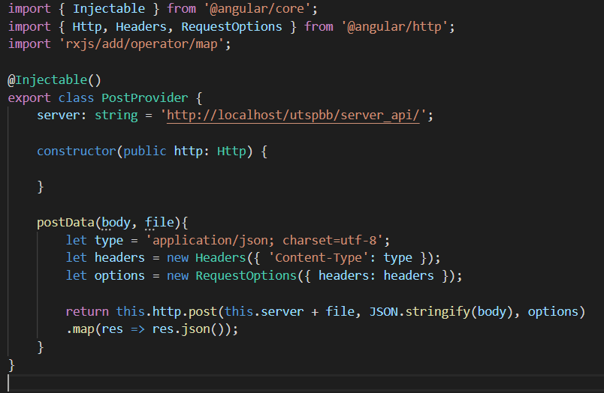
Config ts

Slide 10
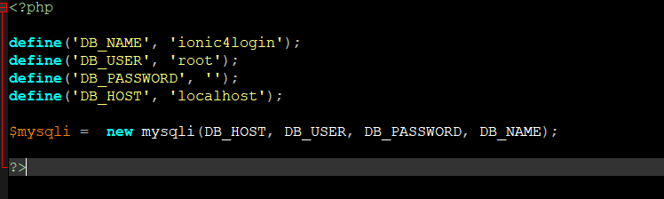
Config db

Slide 11
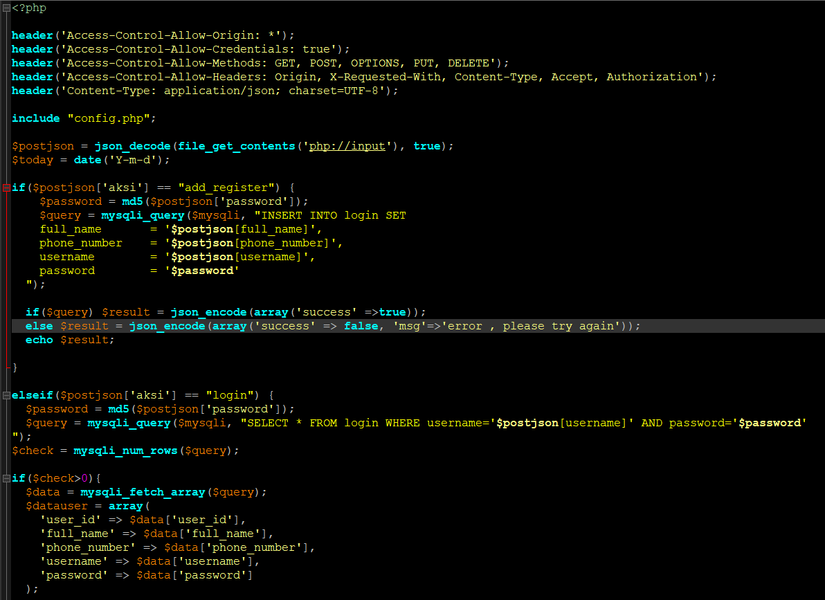
Config PHP AKSI

Slide 12
TERIMA KASIH

